Slide 1
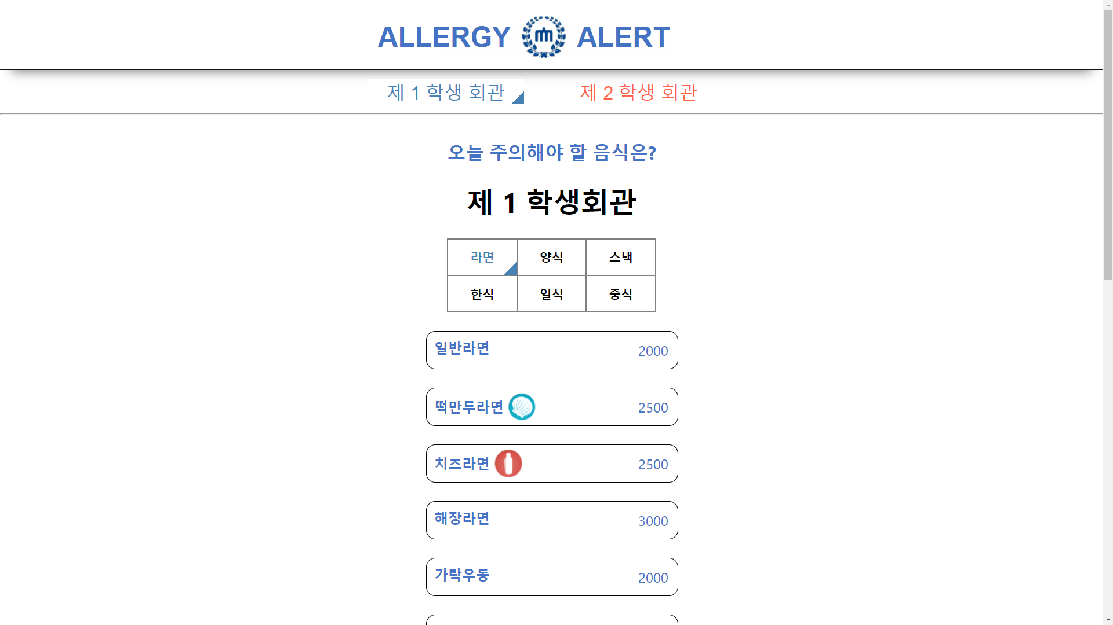
식당 건물 선택
메뉴 종류 선택
오늘의 메뉴들

Slide 2
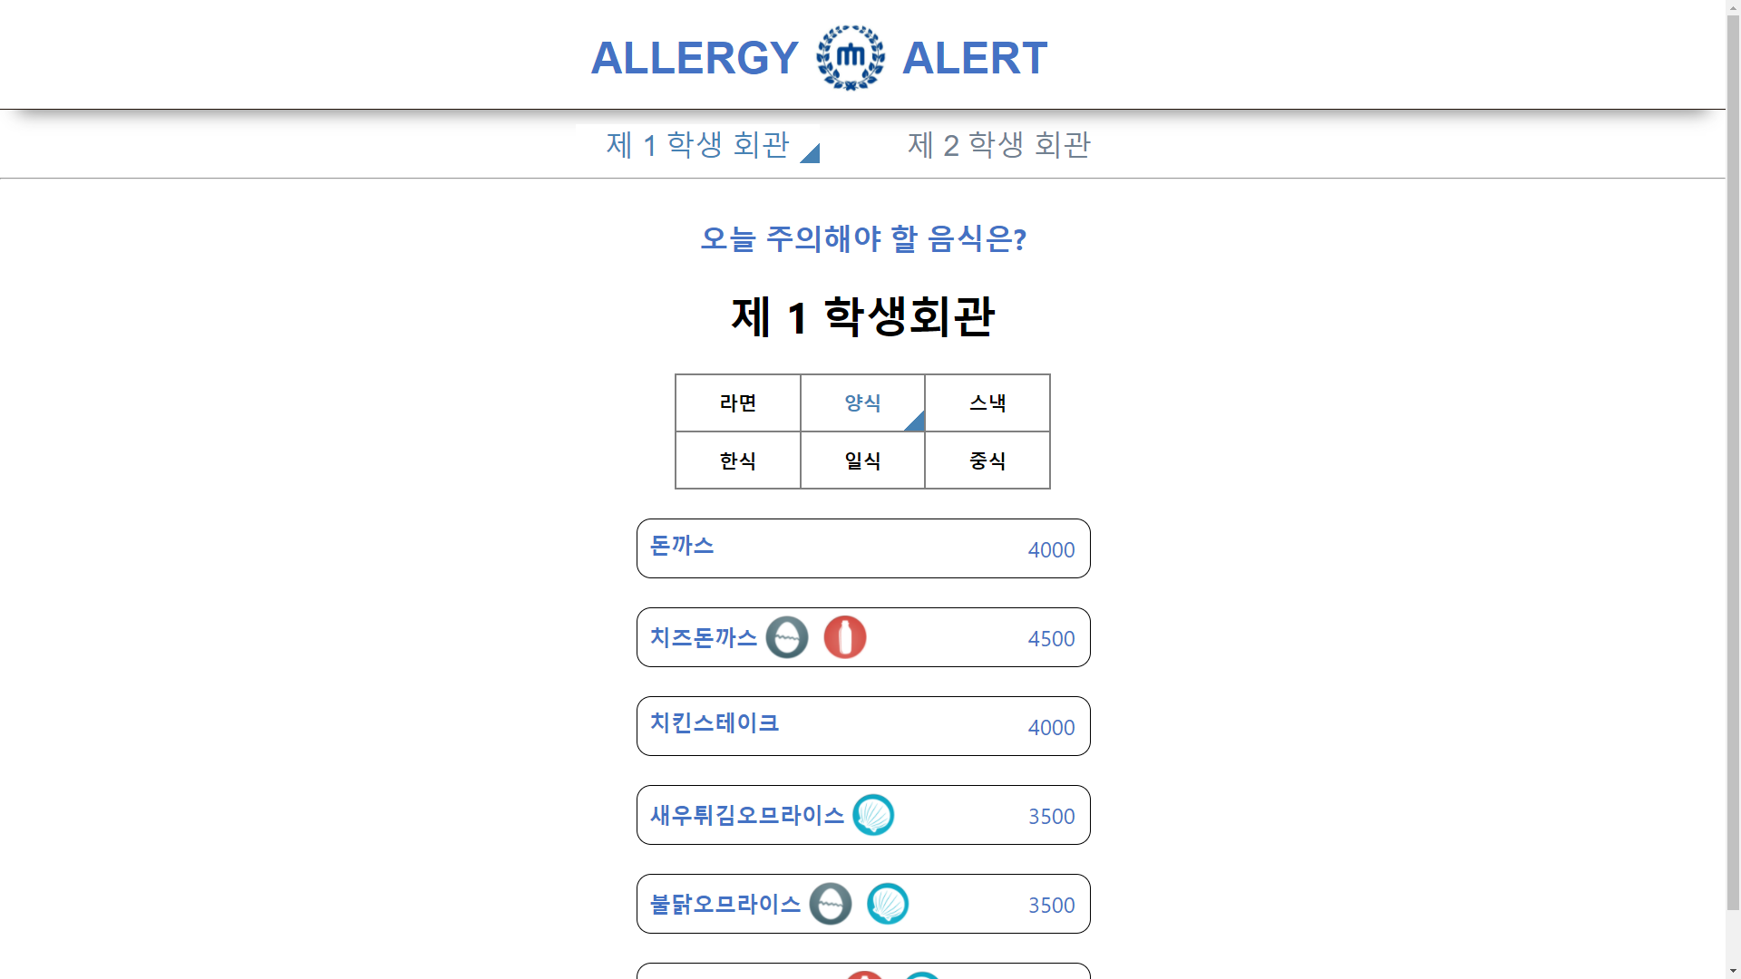
선택한 회관
선택한 메뉴
알러지 유발 식품 정보(계란/유제품)
가격

